Slide 1

Web Hacking Tutorial 패스워드 보안(MD5, SHA256)
BOSS 손우규
https://github.com/swk3169/web-hacking

Slide 2
CONTENT
개요
MD5, SHA256?
방어법
문제점
해결방안
실습
[Node.js] md5, sha256 모듈을 이용한 비밀번호 보안
Q&A

Slide 3
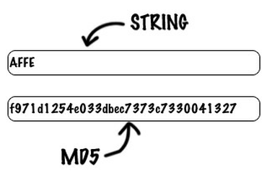
개요 MD5, SHA256?
MD5(Message-Digest algorithm 5)는 128비트 암호화 해시 함수이다. RFC 1321로 지정되어 있으며, 주로 프로그램이나 파일이 원본 그대로인지를 확인하는 무결성 검사 등에 사용된다. 1991년에 로널드 라이베스트가 예전에 쓰이던 MD4를 대체하기 위해 고안했다.

Slide 4
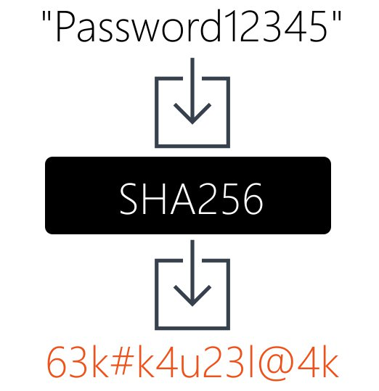
개요 MD5, SHA256?
SHA(Secure Hash Algorithm, 안전한 해시 알고리즘) 함수들은 서로 관련된 암호학적 해시 함수들의 모음이다. 이들 함수는 미국 국가안보국(NSA)이 1993년에 처음으로 설계했으며 미국 국가 표준으로 지정되었다. SHA 함수군에 속하는 최초의 함수는 공식적으로 SHA라고 불리지만, 나중에 설계된 함수들과 구별하기 위하여 SHA-0이라고도 불린다.

Slide 5
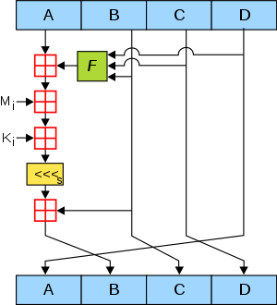
개요 방어법
단일 MD5 연산. MD5에서는 이 단일 연산을 64번 실행한다. 16개의 연산을 그룹화한 4 라운드로 묶인다. F는 각 라운드에서 사용하는 비선형 함수를 가리키며, 각 라운드에서는 각각 다른 함수를 사용한다. Mi는 입력 메시지의 32-비트 블록을 의미한다.
left shifts는 s칸 만큼의 레프트 로테이션을 가리키며, s는 각 연산 후 값이 변한다. Addition 은 모듈로 232 덧셈을 말한다.

Slide 6
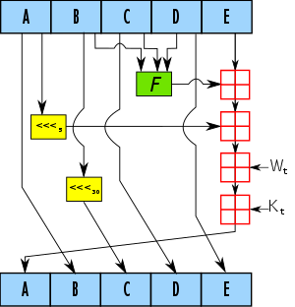
개요 방어법
SHA-1 압축 함수가 블록 하나를 처리하는 과정. A, B, C, D, E는 각각 32비트 내부 상태이고, F는 계속 변하는 비선형 함수이며, Kt는 상수이다. 왼쪽 회전n은 n비트만큼 왼쪽으로 회전하는 연산이고, 덧셈은 232 모듈로 덧셈을 나타낸다.

Slide 7

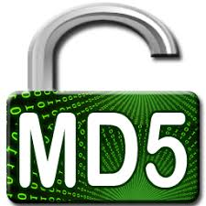
개요 문제점
이 두 가지의 암호화 모듈은 전형적인 단방향 해시 함수의 문제점을 갖는다.

Slide 8
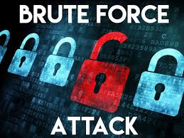
개요 문제점
brute force는 그 단어의 느낌처럼 무식하게 조합 가능한 모든 패스워드를 대입해보는 것이다. 대입해서 똑같은 해시값이 나오면 빙고. 기본적으로 모든 해시는 brute force로 뚫을 수 있다. 다만, 그 시간이 엄청나게 오래 걸리게 만들어서 뚫기 어렵게 만들 수 있을 뿐이다. md5가 보안 목적으로 적합하지 않은 것은 일단 기본적인 brute force로도 꽤 빠른 시간에 뚫린다는 것이다.

Slide 9
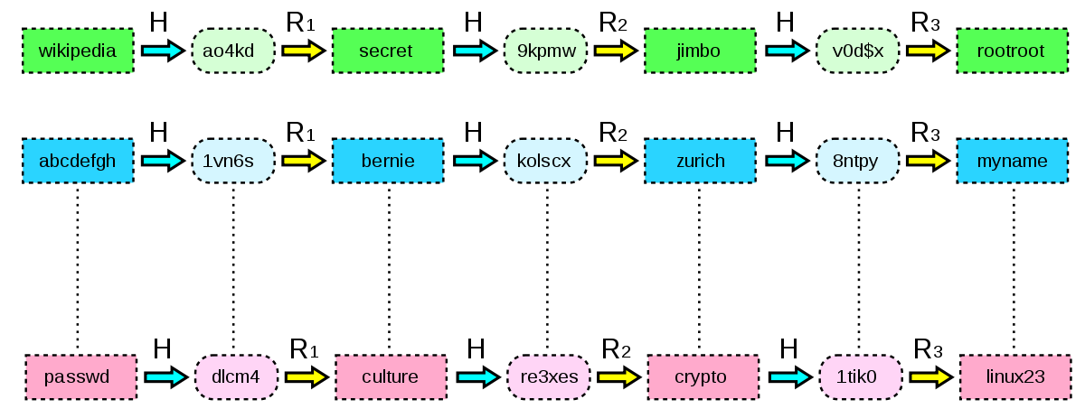
개요 문제점
md5의 경우는 인터넷에 이미 수백억 개의 해시값에 대한 rainbow table이 있다. 이미 계산된 값을 이용하므로 알고리즘의 복잡도도 큰 상관이 없다. 이 안에 있는 패스워드는 그냥 금방 뚫리는 것이다. 공개된 md5 rainbow table로 찾으면 대부분의 웹사이트에서 90% 정도의 사용자 패스워드가 크랙된다고 하니 이쯤되면 md5는 이미 뚫려 있다.

Slide 10
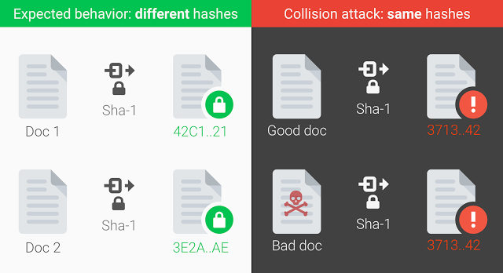
개요 문제점
하지만 사실 md5가 broken 판정을 받은 것은 brute force 때문이 아니다. md5는 1996년에 이미 collision 취약점에 대한 이론적인 가능성이 제시되었고, 이후에 그게 현실로 나타났다. collision은 서로 다른 두 원본 메세지가 같은 해시값을 갖는 경우를 말한다. 해시 함수의 특성상 collision은 존재할 수 밖에 없는데, 이런 collision을 찾기 힘든 특성을 collision resistance라고 하며 이것은 암호화 목적의 해시에 필수 요소다. 그런데, md5는 그 collision resistance가 낮아서 collision을 쉽게 찾을 수 있는 것이다.

Slide 11
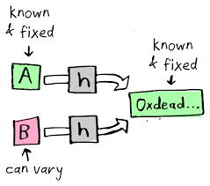
개요 문제점
해시 알고리즘을 패스워드 암호화에 쓸 수 있는지 판단하는 기준은 preimage attack인데, 이것은 해시값에서부터 원본 데이터를 찾아낼 수 있는 가능성이다. 이건 md5를 포함한 대부분의 해시 함수가 안전하기 때문에 크게 걱정할 필요는 없으나, 암호학을 모르는 사람이 직접 만든 해시 함수를 사용하지 말아야 하는 이유가 되긴 한다.

Slide 12
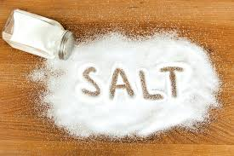
개요 해결방안
Salt

Slide 13
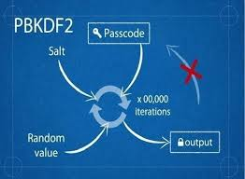
개요 해결방안
알고리즘 수행 시간
salt로 rainbow table을 막았다면 이제 남은 것은 brute force 공격이다. 반복하지만, brute force는 원천적으로 막을 방법은 없고, 암호화 알고리즘을 느리게 만들어서 brute force 공격의 효율을 떨어뜨리는 방법 뿐이다. 그렇다면 엄청나게 복잡하게 느린 알고리즘을 사용하면 되겠네. 땡! 더 좋은 답은 알고리즘 수행 시간을 조정 가능한 방법을 쓰는 것이다.

Slide 14
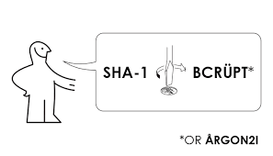
개요 해결방안
올바른 패스워드 저장 방식
패스워드 크랙을 대비하기 위해 salt도 써야 하고, 해싱을 반복까지 해야 하다니 할일이 제법 많다. 하지만 이걸 직접 짜라는 게 아니다. 귀찮은 일이기도 하거니와, Home grown crypto is bad crypto이기 때문이다. 위의 내용을 다 포괄하고 있는 암호화 알고리즘들이 이미 옛날옛적에 개발되어 있다.

Slide 15
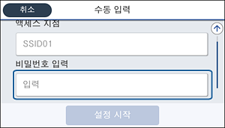
개요 해결방안
사용자 인터페이스의 고려사항
패스워드를 저장만 잘한다고 되는 게 아니다. 서두에서 인터페이스만 보고도 보안 문제가 의심되는 경우가 있다고 했는데, 지켜야 할 것이 몇 가지가 있다. 우선 패스워드의 개수를 제한하는 것은 되도록 삼가해야 한다.

Slide 16
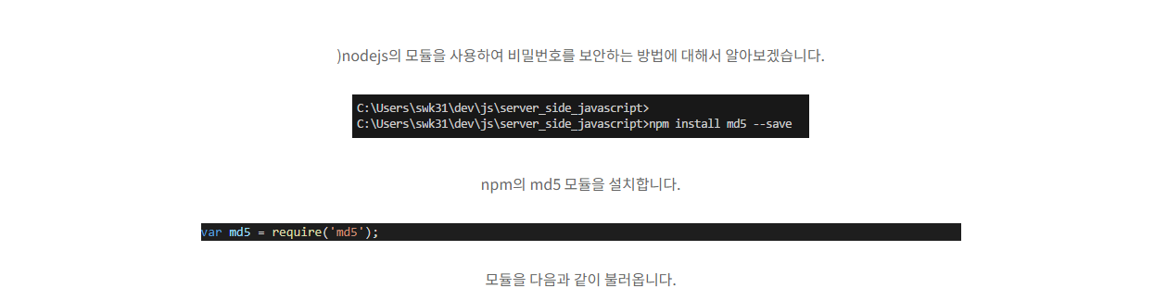
실습 [Node.js] md5, sha256 모듈을 이용한 비밀번호 보안

Slide 17
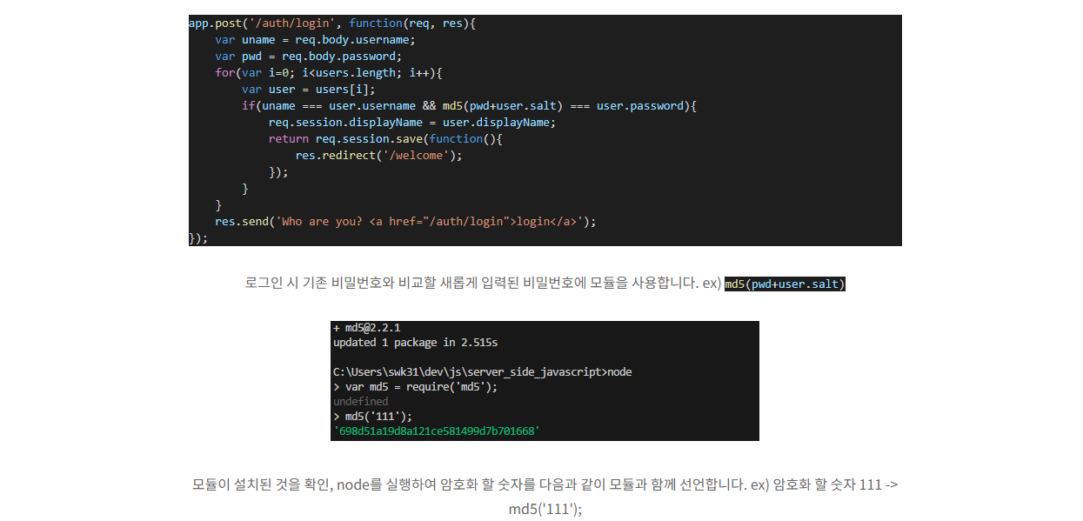
실습 [Node.js] md5, sha256 모듈을 이용한 비밀번호 보안

Slide 18
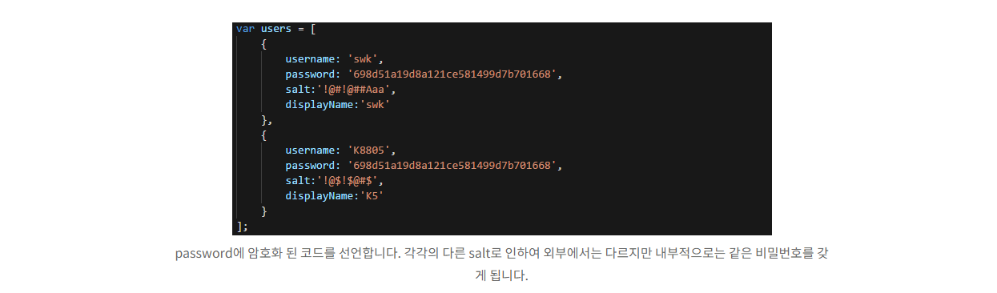
실습 [Node.js] md5, sha256 모듈을 이용한 비밀번호 보안

Slide 19
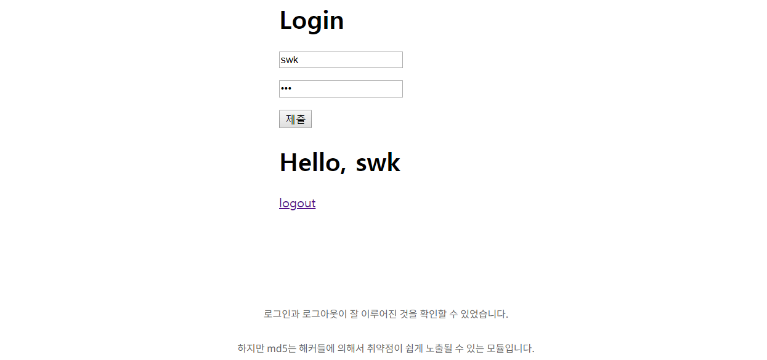
실습 [Node.js] md5, sha256 모듈을 이용한 비밀번호 보안

Slide 20
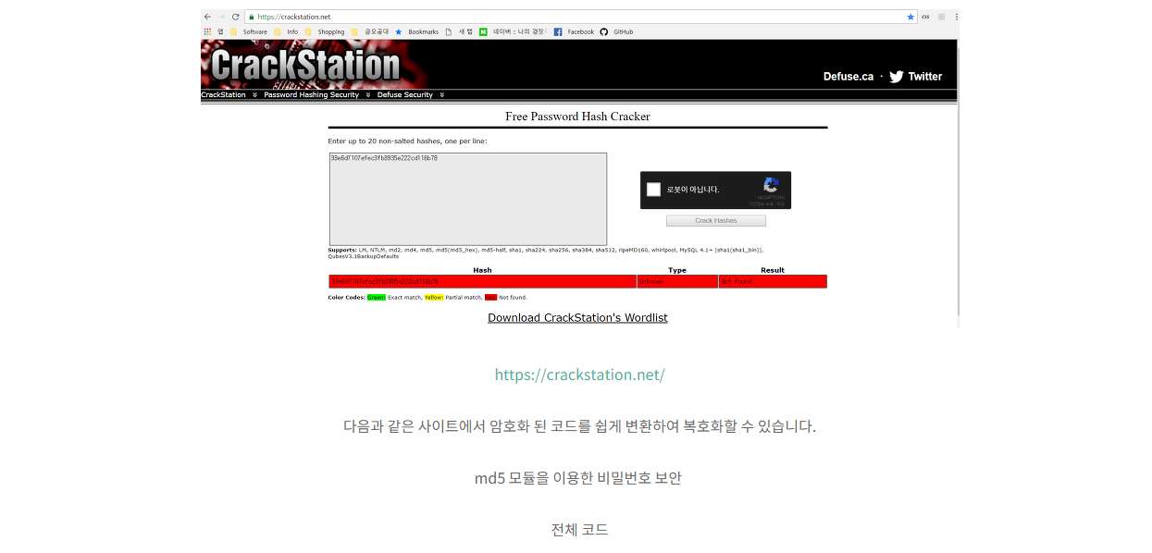
실습 [Node.js] md5, sha256 모듈을 이용한 비밀번호 보안

Slide 21

실습 [Node.js] md5, sha256 모듈을 이용한 비밀번호 보안

Slide 22
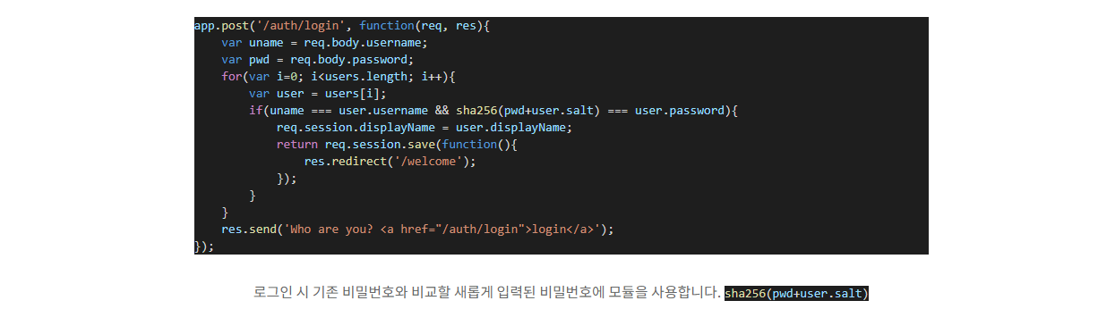
실습 [Node.js] md5, sha256 모듈을 이용한 비밀번호 보안

Slide 23
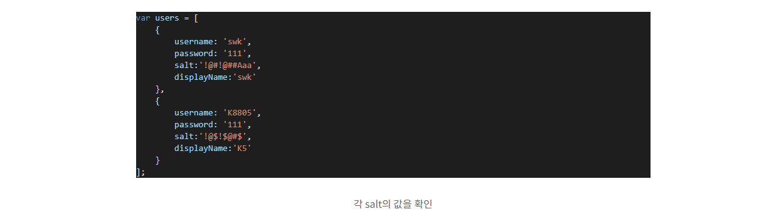
실습 [Node.js] md5, sha256 모듈을 이용한 비밀번호 보안

Slide 24
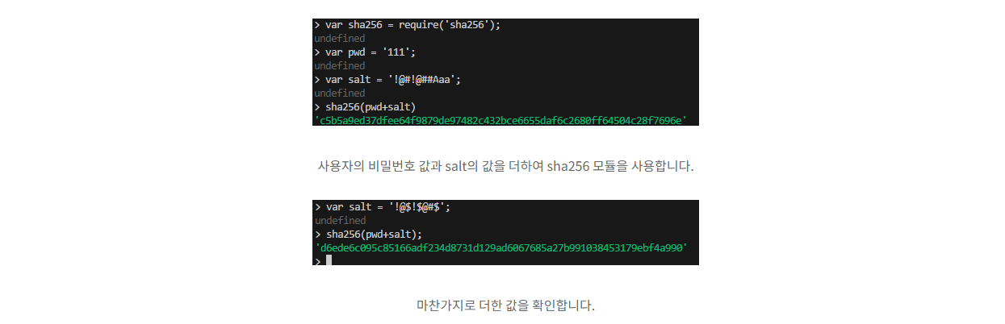
실습 [Node.js] md5, sha256 모듈을 이용한 비밀번호 보안

Slide 25
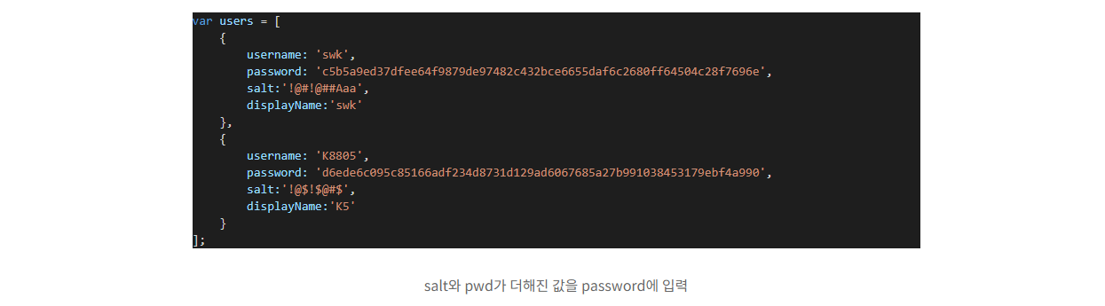
실습 [Node.js] md5, sha256 모듈을 이용한 비밀번호 보안

Slide 26
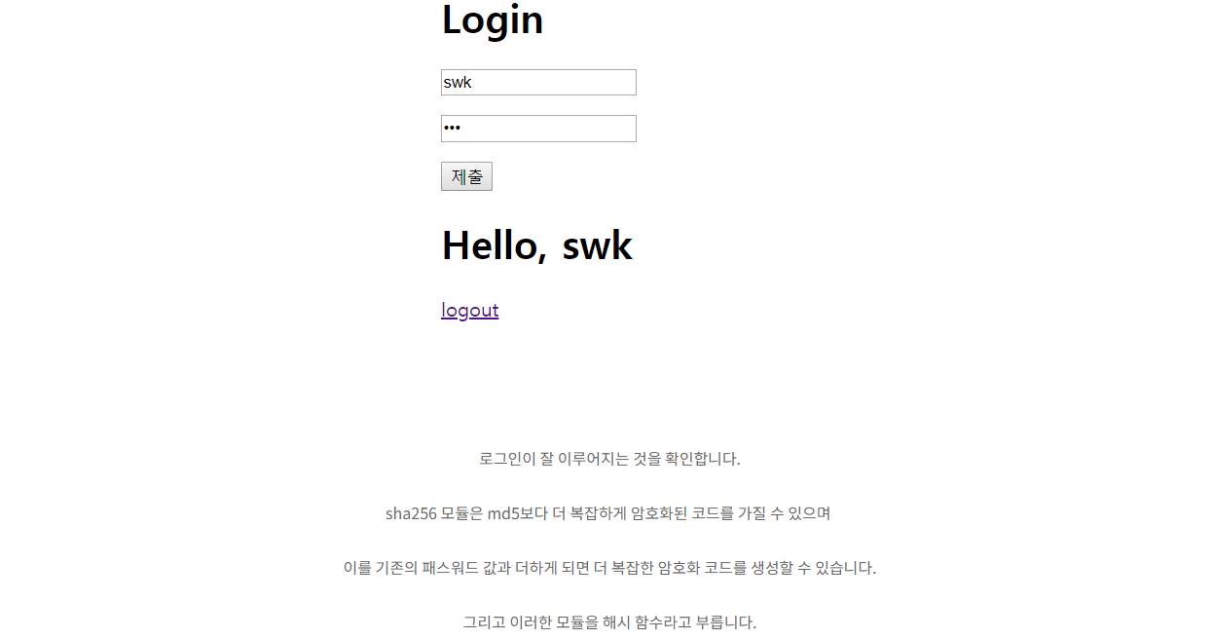
실습 [Node.js] md5, sha256 모듈을 이용한 비밀번호 보안

Slide 27
Q&A

